Slide 2








5.2 二次型化标准形
化二次型为标准形
二次型
标准形
问题
写出
记为
解决
转化
合同关系

Slide 3


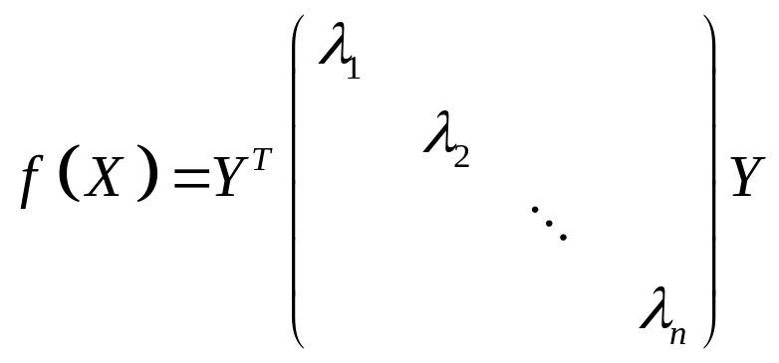


5.2 二次型化标准形
正交变换化二次型为标准形
定理 1
设二次型 ，
总有正交变换 ，使得
其中

Slide 4



5.2 二次型化标准形
正交变换法
对于给定二次型写出其矩阵
将其正交相似对角化
写结论
可求出
存在正交替换 可将二次型化为标准形

Slide 5

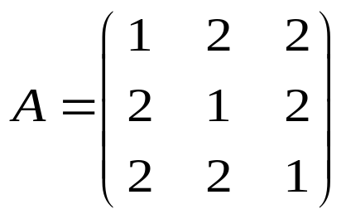


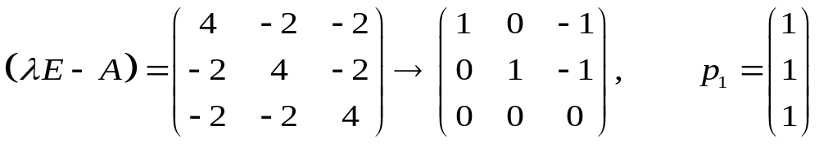

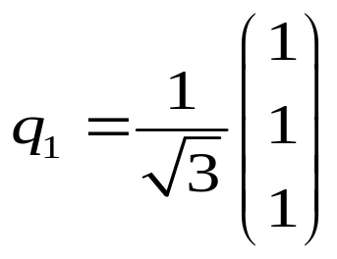
5.2 二次型化标准形
例1 用正交替换 将二次型
化为标准形
解： 由 得
当 时，
单位化为：

Slide 6
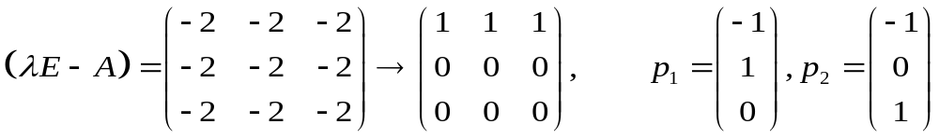

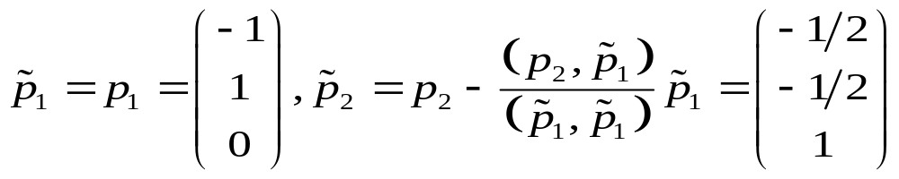
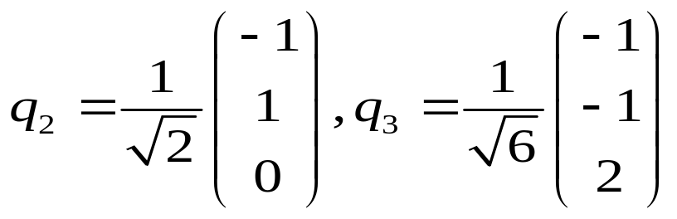



5.2 二次型化标准形
当 时，
正交化为：
单位化为：
所以，存在正交变换 ，其中 可将二次型化为标准形

Slide 7
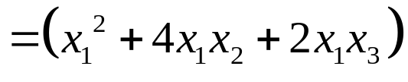

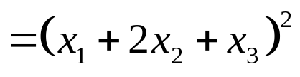

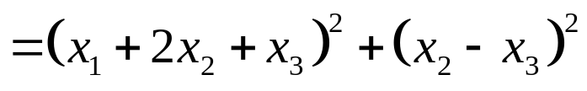
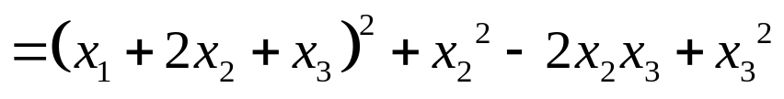

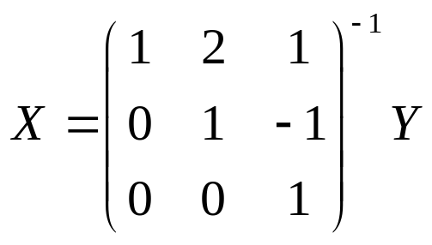
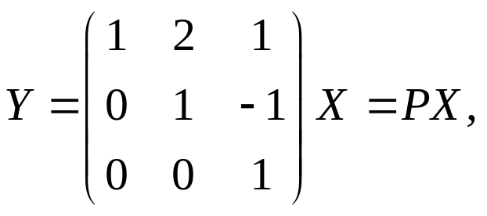
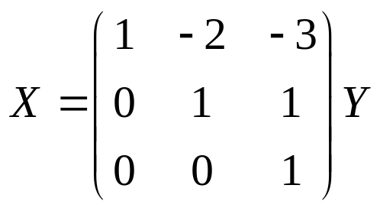



5.2 二次型化标准形
配方法化二次型为标准形
例 2
令
即

Slide 8

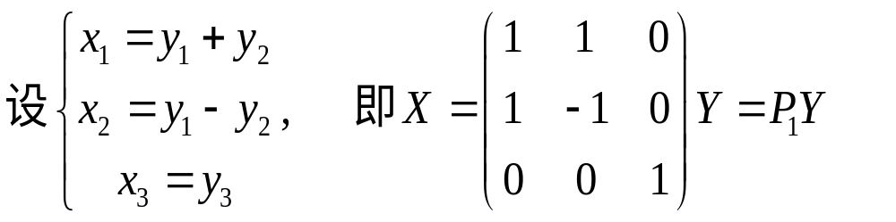
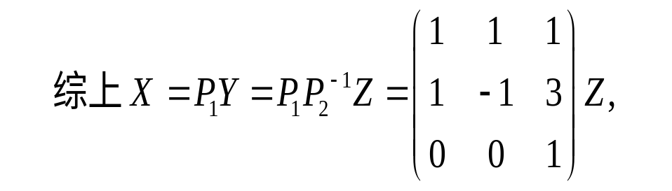



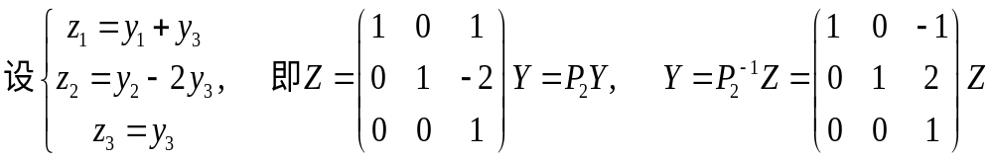
5.2 二次型化标准形
例 3

Slide 9














5.2 二次型化标准形
合同变换化二次型为标准形
每一层保持对称与合同
…
（ ）
…
（ ）
本质与配方法一致
于是 ，
令
方 法
合同变换
列

Slide 10
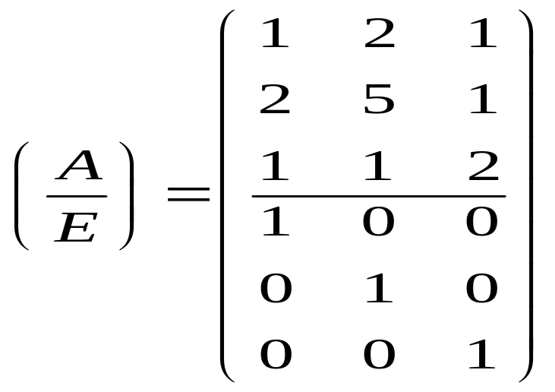
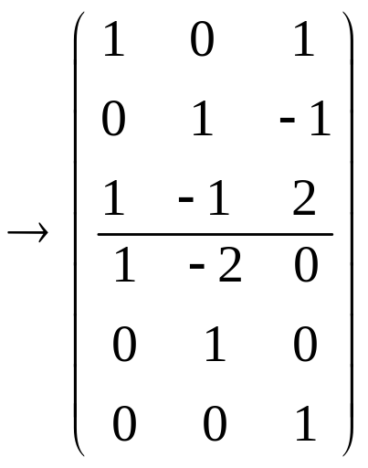
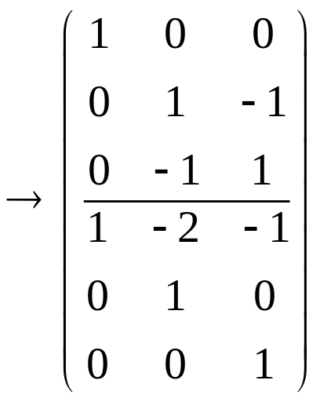
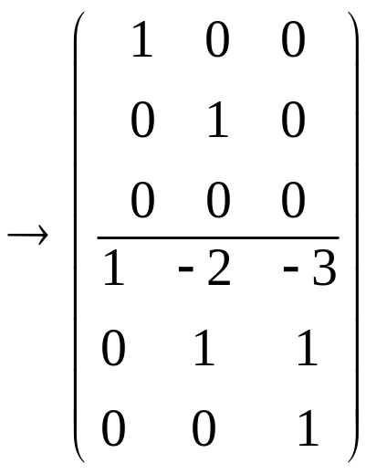
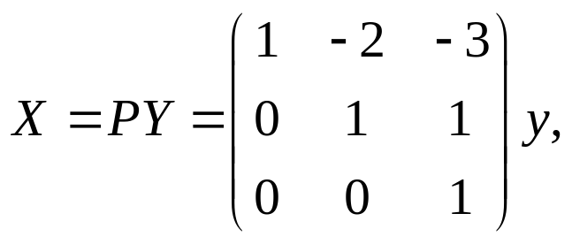
5.2 二次型化标准形
合同变换化二次型为标准形
例 2

Slide 11
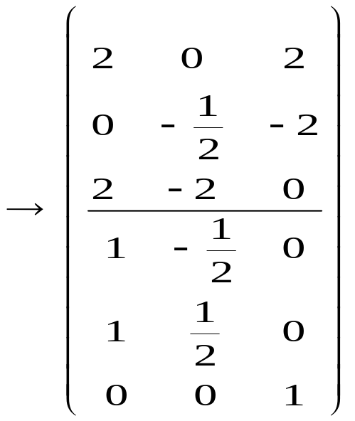
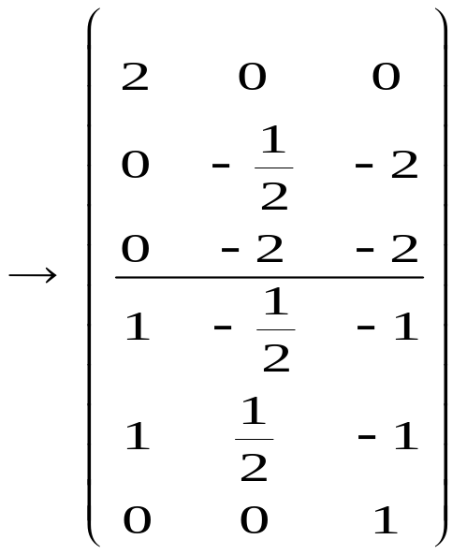
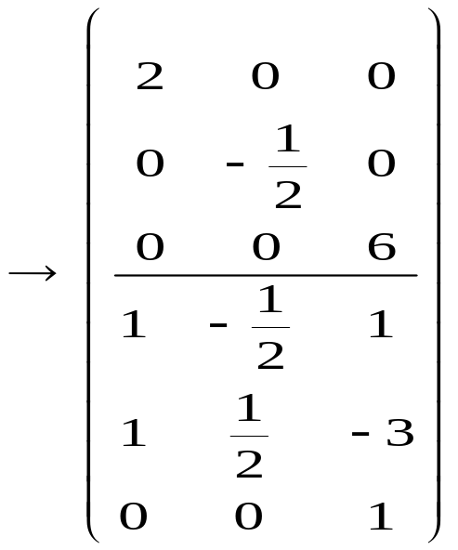
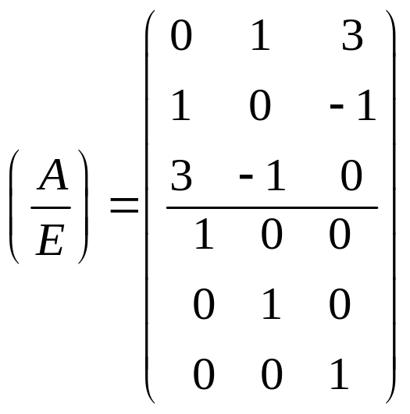
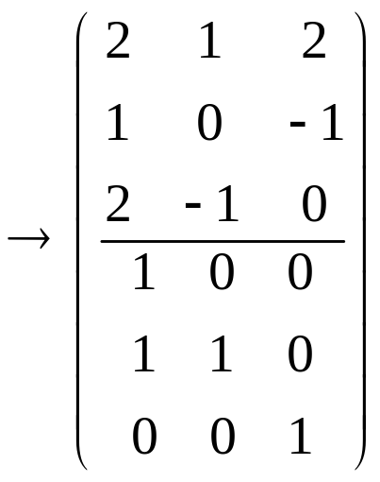
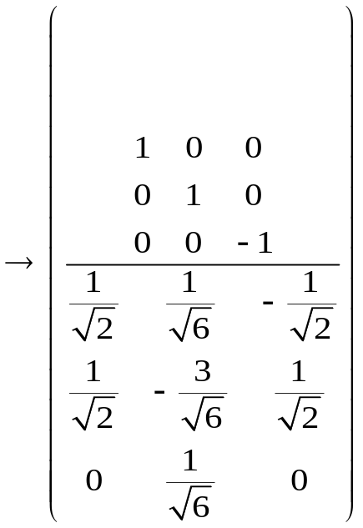
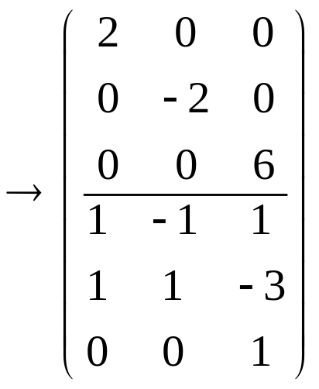
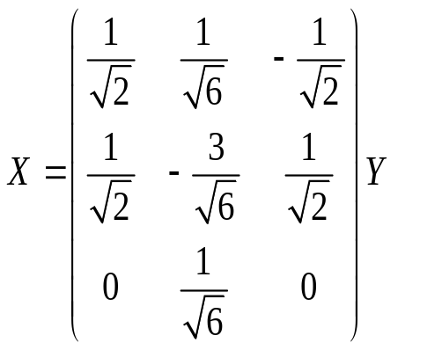
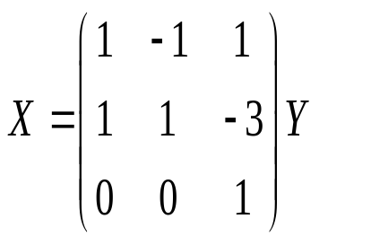


5.2 二次型化标准形
例 3

Slide 12

5.2 二次型化标准形
化二次型为标准型
正交替换法
保形
复杂
配方法
易算
合同变换法（初等变换法）
变形

Slide 13
5.2 二次型化标准形
小 结
1
标准形与变换密切相关（不唯一），
可化为系数为1，-1的规范形.
2
秩唯一，平方项的非零项个数唯一.
正项个数 P
正惯性指标 p
3
实二次型
负项个数 q
唯一性
负惯性指标 q
符号差 p-q
p - q

